Slide 1
Communes du commerce équitable 6 juin 2024

Slide 2
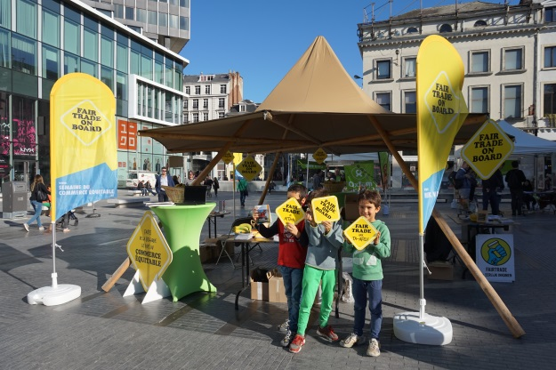
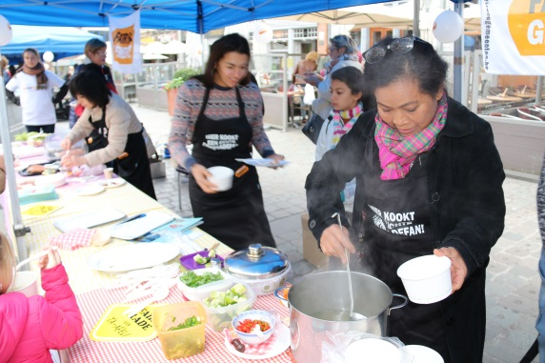
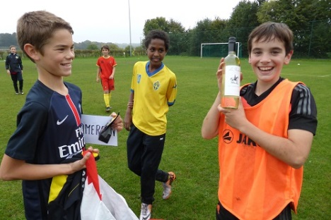
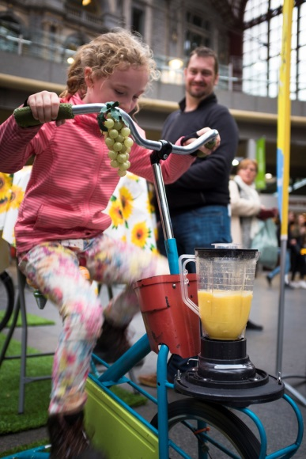
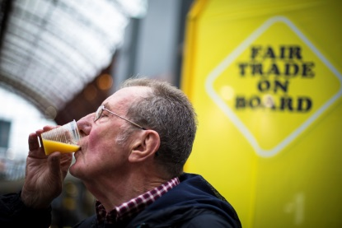
Semaine du commerce équitable
Lancée en 2002 par le TDC
Du 2 au 12 octobre 2024
Objectifs : Améliorer la sensibilisation et augmenter les ventes
Créer un moment où tous les acteurs du CE communiquent
Créer de la visibilité dans les médias
Encourager la société civile à mener des actions
27 projets / évènements financés par le TDC. Entre 100 et 200 activités dans toute la Belgique.

Slide 3
SCE – Projets financés par le TDC

Slide 4
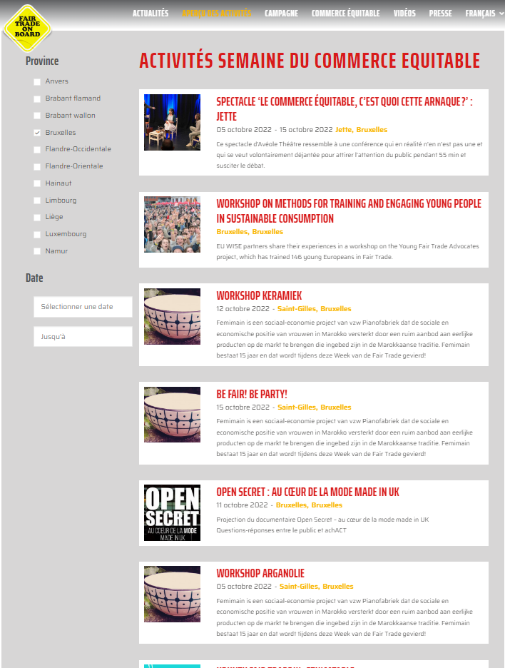
Semaine du Commerce équitable
Calendrier des évènements
Toutes les activités sont reprises dans un calendrier en ligne
www.semaineducommerceequitable.be

Slide 5
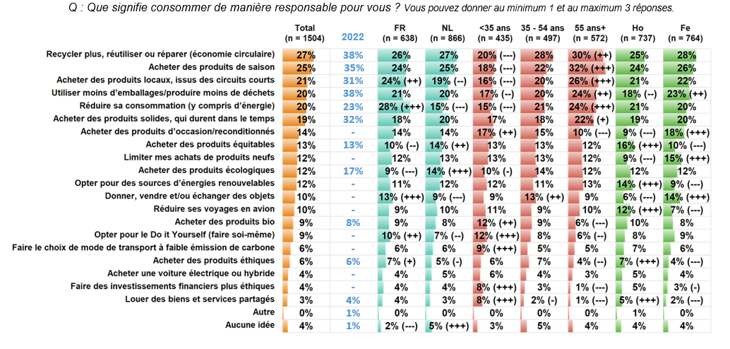
Consommation responsable ?
Source : Enquête d’opinion sur la consommation responsable 2023 – TDC/Incidence

Slide 6
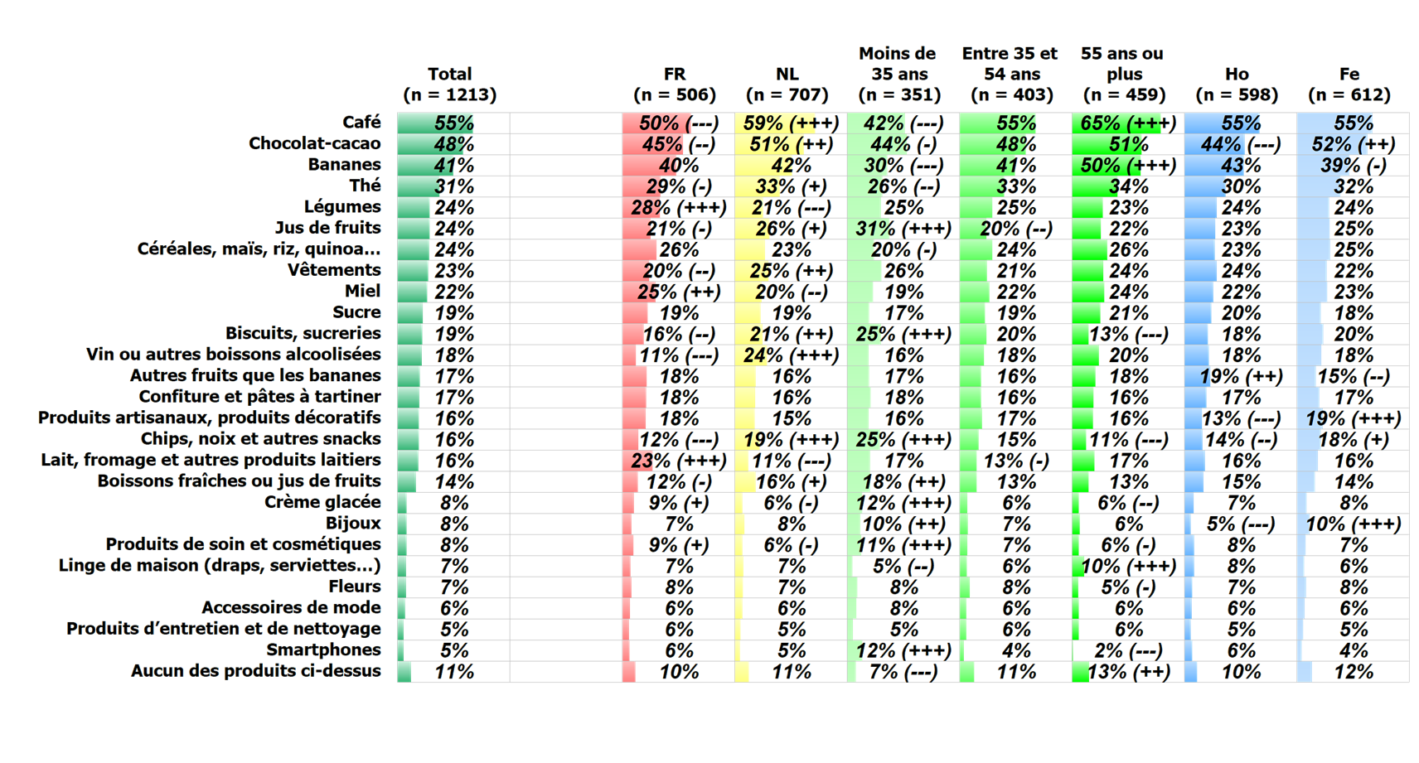
Notoriété des produits équitables
Les répondants connaissent en moyenne 5 produits équitables
Source : Baromètre 2022 sur le commerce équitable

Slide 7
Effet des crises sur la consommation
Q : Les différents crises que nous connaissons (Covid-19, augmentation du coût de l’énergie et des prix, les changements climatiques) ont-elles modifiés durablement l’importance de vos critères de choix lors de vos achats ?
Source : Enquête d’opinion sur la consommation responsable 2023 – TDC/Incidence

Slide 8
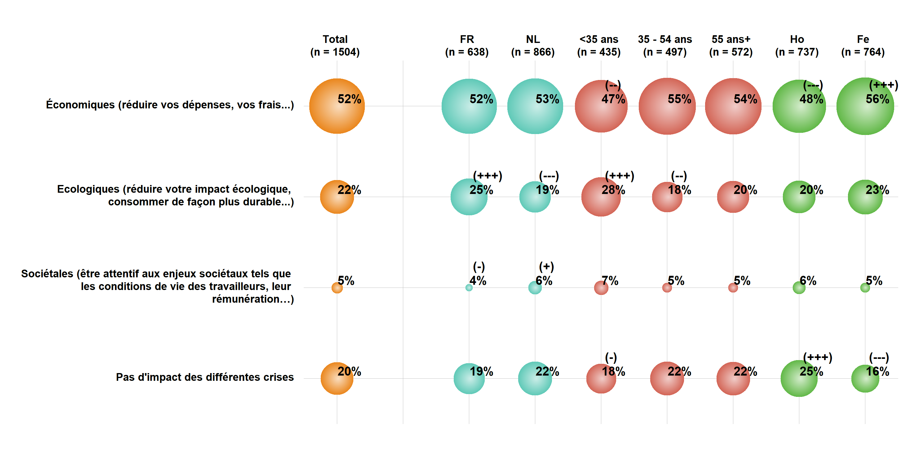
Raisons du changement d’habitude
Source : Enquête d’opinion sur la consommation responsable 2023 – TDC/Incidence

Slide 9
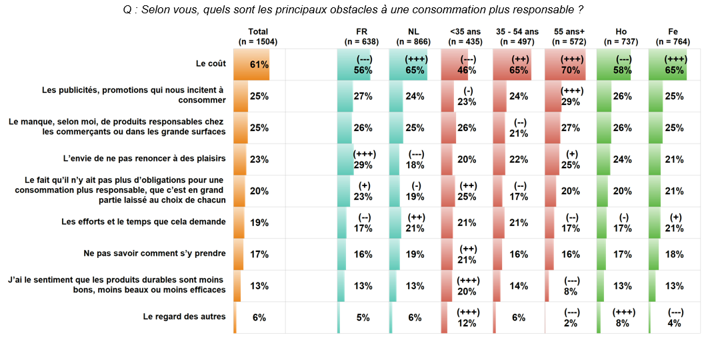
Obstacles à une consommation responsable ?
Source : Enquête d’opinion sur la consommation responsable 2023 – TDC/Incidence

Slide 10
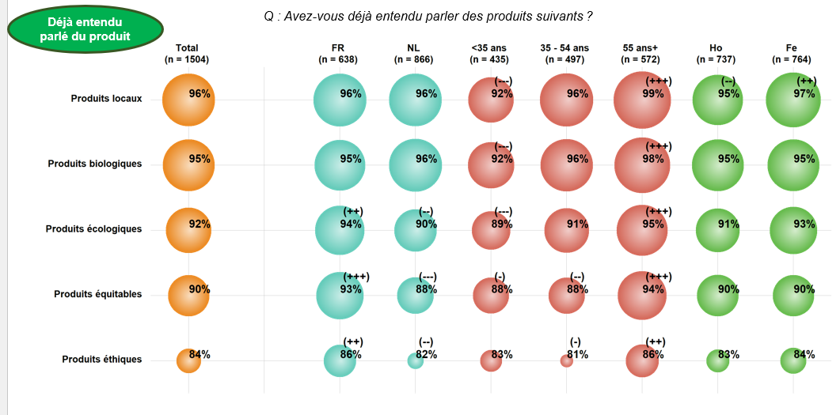
Notoriété des produits
Source : Enquête d’opinion sur la consommation responsable 2023 – TDC/Incidence

Slide 11
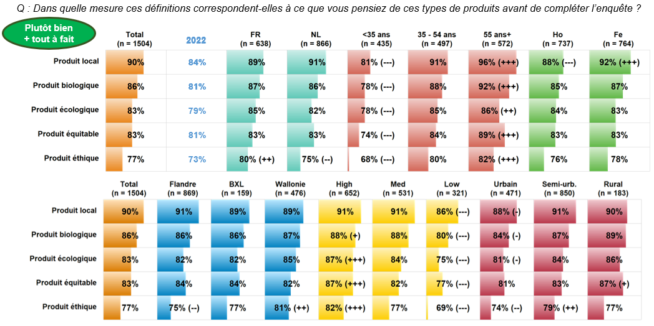
Accord sur la définition
Source : Enquête d’opinion sur la consommation responsable 2023 – TDC/Incidence

Slide 12
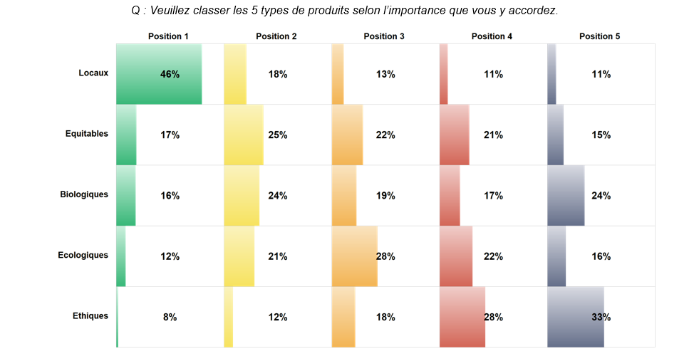
Hiérarchisation de types de produits
Source : Enquête d’opinion sur la consommation responsable 2023 – TDC/Incidence

Slide 13
Le commerce équitable de produits belges
68 % des personnes interrogées considèrent que le commerce équitable doit aussi concerner les paysans belges et européens
Q : Pensez-vous que le commerce équitable doit également concerner les paysans belges, européens ?
Source : Baromètre 2022 sur le commerce équitable

Slide 14
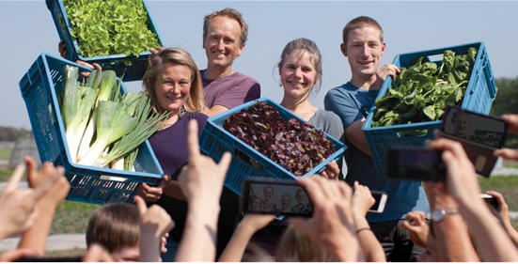
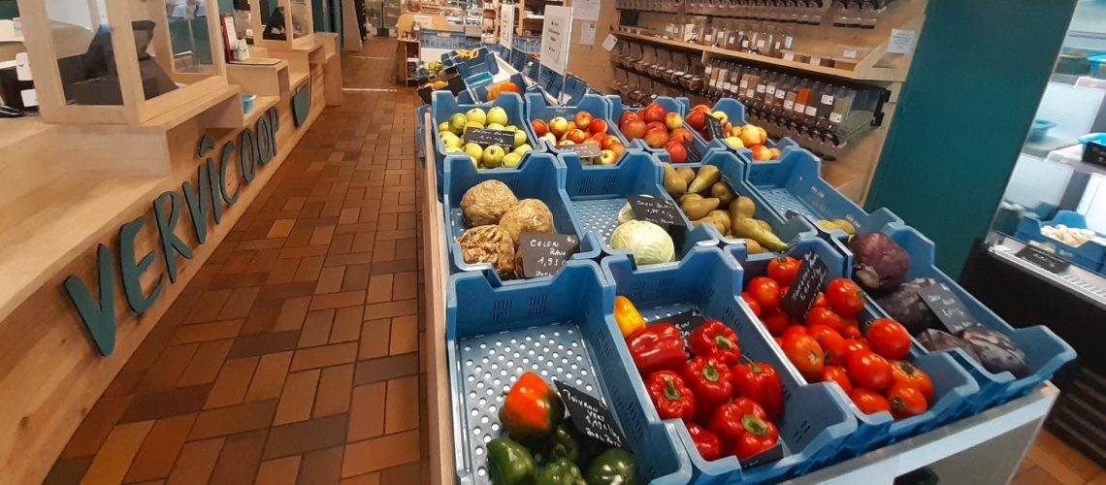
Recommandation - CE
Les Belges :
accordent une importance significativement plus élevée aux produits locaux
et sont 68% à trouver que les produits équitables ne doivent pas se limiter aux produits en provenance de pays du Sud.
Les produits identifiés comme équitables achetés par les Belges sont par contre toujours des produits en provenance de pays du sud (Café, Chocolat & Banane) et les labels « locaux » ont une notoriété particulièrement basse.
Les produits locaux équitables peuvent être un point d’entrée vers le commerce équitable en montrant la complémentarité des gammes de produits.
Il faut renforcer l’image et la notoriété des labels de produits locaux

Slide 15
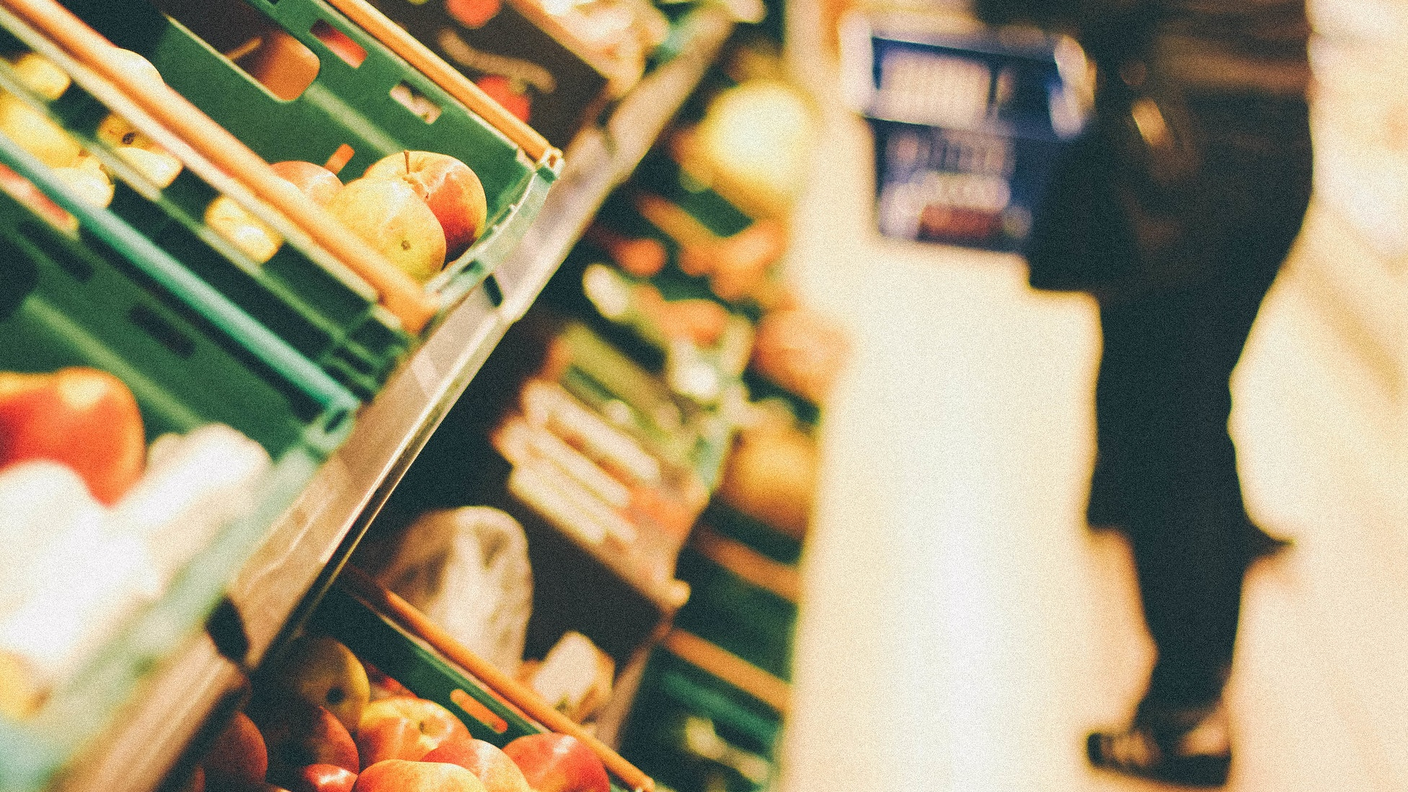

Slide 16
POURQUOI LES POUVOIRS PUBLICS DOIVENT ACHETER DES PRODUITS EQUITABLES !
Responsabilité sociétale, promotion du développement durable
Exemple à suivre, envoi d’un signal
Cohérence avec les valeurs et les politiques
Amélioration de l'image des pouvoirs publics

Slide 17
Trade for Development Centre
Rue Haute 147
1000 Bruxelles
samuel.poos@enabel.be
www.tdc-enabel.be
Merci pour votre attention !
Questions?

